Slide 1
PRESENTACION FINAL PROYECTO “A.V.T.”(Aplicación Vecinal Territorial)
PRESENTACIÓN FINAL CAPSTONE

Slide 2


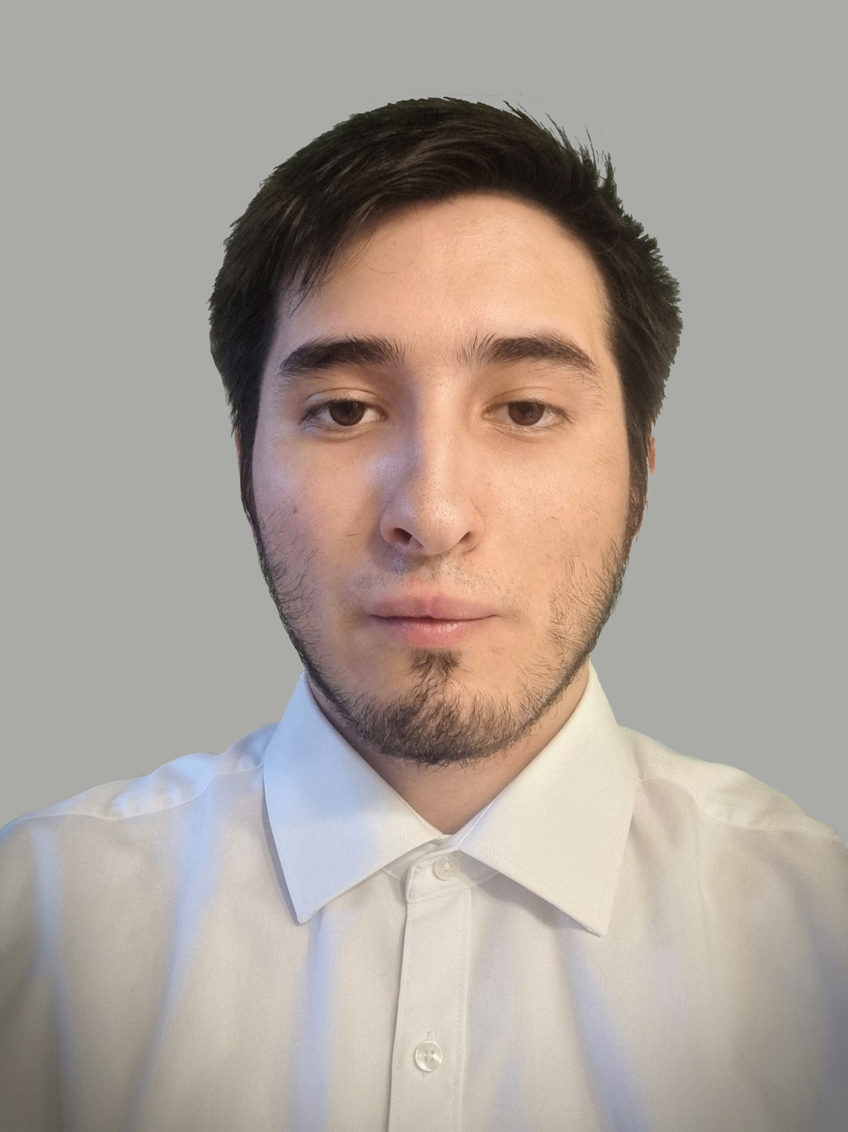
PROYECTO “A.V.T”
Tomas Aravena
Cargo: Full Stack
Funciones desempeñadas: Documentación proyecto
INTEGRANTES DEL PROYECTO
Javier Bravo
Cargo: Full Stack
Funciones desempeñadas:Front end y Back end
Sebastián Palma
Cargo: Full Stack
Funciones desempeñadas: Front end y Back end

Slide 3
DESCRIPCIÓN DEL PROYECTO
Problema o dolor
Ausencia de un sistema informático exclusivo para vecinos Información no centralizada Ausencia de digitalización en los documentos
Dificultad en obtener respuestas inmediatas y precisas.
Propuesta de solución
A.V.T propone digitalizar completamente la gestión comunitaria, entregando a los vecinos una plataforma accesible, rápida y moderna, mientras que los administradores obtienen herramientas eficientes para gestionar su Unidad Vecinal, automatizar procesos y mejorar la comunicación territorial.

Slide 4
Objetivos
Objetivo General
Objetivos Específicos
Desarrollar una aplicación web que mejore la gestión administrativa y comunicativa de la junta de vecinos.
Desarrollar la arquitectura de la base de datos.
Desarrollar el front-end (UI).
Desarrollar la API para manejar endpoints.
Documentar el desarrollo.
Implementar las funcionalidades esperadas por el cliente.

Slide 5
Alcances y limitaciones del proyecto
Alcances
Limitaciones
1. Sin integración con sistemas externos
No conectado a Registro Civil, Clave Única ni sistemas municipales
2. Escalabilidad limitada
Apto para una UV estándar, pero no optimizado para miles de vecinos o tráfico alto.
3. Seguridad inicial
No hay 2FA.
Algunos problemas con validación JWT.
Cifrado básico sin auditoría de seguridad.
1. Gestión de vecinos
Registro y administración de vecinos vinculados a su Unidad Vecinal.
Validación de RUT, dirección y correo.
Asignación automática a la Junta de Vecinos correspondiente.
2. Roles y seguridad
Roles: administrador y vecino.
Autenticación por JWT.
Control de acceso según rol
3. Módulo biométrico (versión inicial)
Subida de selfie y validación básica de imagen.
API preparada para integrar reconocimiento facial futuro.

Slide 6

Metodología de trabajo para el desarrollo del proyecto
Kanban
Tareas organizadas en Trello.
Trabajo en paralelo.
Estados: Por hacer / Haciendo / Terminado / Bugs.
Pruebas constantes en cada módulo (Postman, navegador, MySQL).

Slide 7
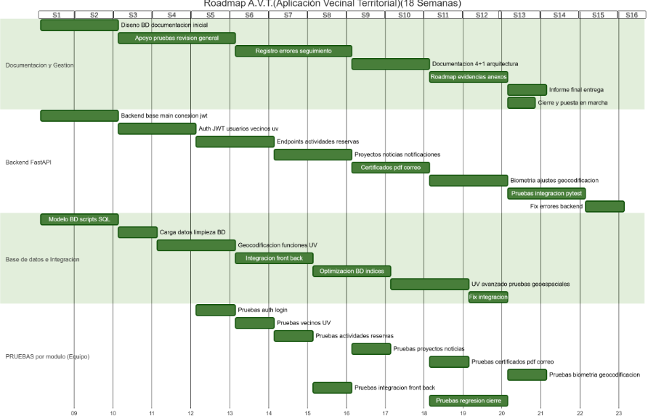
Cronograma para el desarrollo del proyecto

Slide 8




Arquitectura del software
Frontend: React + Bootstrap
Backend: FastAPI (Python) Autenticación: JWT + reconocimiento facial
Base de datos: MySQL
Modelo Cliente–Servidor + API REST

Slide 9
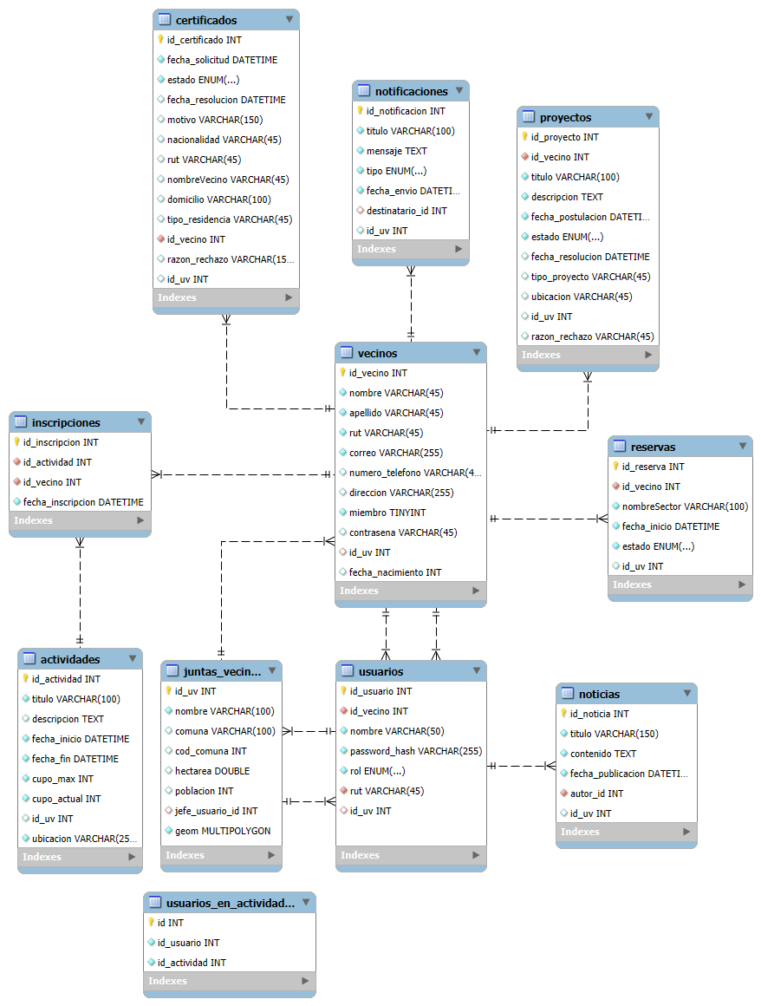
Modelo de datos

Slide 10










Tecnologías utilizadas

Slide 11
DEMOSTRACIÓN DEL RESULTADO DEL PROYECTO
https://www.youtube.com/watch?v=ZV6bxNtantg

Slide 12

Resultados obtenidos
Login y roles funcionando
Certificados PDF enviados por correo
Inscripción a actividades
Reservas de espacios
Postulación de proyectos
Dashboard admin operativo
Biometría funcional
UV asignada automáticamente
Integración total React ↔ FastAPI ↔ MySQL

Slide 13

Obstáculos presentados durante el desarrollo
Integración React–Fast API (JWT, CORS, Axios)
Problemas en BD (datos, relaciones UV–vecinos)
Fallas en geocodificación de direcciones
Biometría inestable al inicio
Errores en PDF y envío de certificados
Fallas en dashboard admin (carga/edición)
Re-trabajo por bugs y dependencias entre módulos

Slide 14
PREGUNTAS DE LA COMISIÓN

